Slide 1
🏮
หลังบ้านจริงใจ
ระบบจัดการหลังร้านครบวงจร — จริงใจหมูกระทะ (สาขารัชดา · สาขาลาดพร้าว)
นับสต๊อก · สั่งของอัตโนมัติ · ส่ง LINE · รับของ+ราคา · ปิดกะการเงิน · บิลรายจ่าย · รายงาน
เวอร์ชันปัจจุบัน b43 · สิงหาคม 2569

Slide 2
ทำไมต้องมีระบบนี้
จากกระดาษ + ไลน์ + ความจำ → ระบบเดียวที่คิดเลขให้และจำแทนทุกคน
เมื่อก่อน
ตอนนี้
จดสต๊อกใส่กระดาษ ลายมืออ่านยาก หาย ย้อนดูไม่ได้
ระบบคำนวณยอดสั่งให้ จากสถิติใช้จริง + รอบส่งของแต่ละซัพ
📝
🧮
สั่งของด้วยความรู้สึก สั่งขาดของหมดกลางดึก / สั่งเกินของเน่าทิ้ง
ส่งใบสั่งเข้ากลุ่ม LINE อัตโนมัติ แยกซัพ ครบทุกรายการ มีบันทึกทุกครั้ง
🤔
📲
เงินเก๊ะไม่รู้หายตอนไหน กระทบยอดมือ ผิดบ่อย หาต้นตอไม่เจอ
ปิดกะรู้ทันทีเงินตรงไหม ขาด/เกินเท่าไหร่ ใครบันทึก ใครแก้อะไร
💸
✅
ไลน์หาซัพทีละเจ้า พิมพ์เอง ตกหล่น ไม่มีหลักฐานยอดสั่ง
ข้อมูลเก็บถาวร 3 ชั้น ดูย้อนหลังได้ไม่จำกัด ของหายมีที่มา
📱
🗄️
หลังบ้านจริงใจ · จริงใจหมูกระทะ

Slide 3
ระบบทำอะไรได้บ้าง
8 โมดูลในแอปเดียว — เปิดจากมือถือหรือคอม ไม่ต้องติดตั้ง
นับสต๊อกรายวัน แยกตามแผนก (ของหวาน ครัวร้อน ผัก ฯลฯ) มีรูปสินค้า + 4 ภาษา ไทย/อังกฤษ/ลาว/พม่า
ใบสั่งซื้ออัตโนมัติ คำนวณยอดแนะนำจากสูตร แยกกลุ่มตามซัพ แก้ตัวเลขก่อนส่งได้
📋
🧾
ส่งออเดอร์เข้า LINE เข้ากลุ่มของแต่ละซัพโดยตรง + เตือนก่อนหมดเวลาตัดรอบ
รับของ + บันทึกราคา เทียบสั่ง/รับจริง ของไม่ครบแจ้งซัพทาง LINE ทันที
📲
🚚
ใบปะหน้าปิดกะ กระทบยอดเงินสดเช้า-เย็น รู้ทันทีว่าเงินตรง/ขาด/เกิน
บิลรายจ่ายซัพ เลือกซัพแล้วรายการบิลเด้งตามกระดาษจริง รวมยอดอัตโนมัติ
💵
💸
รายงานการใช้ของ ใช้ไปเท่าไหร่ต่อวัน/ช่วง เทียบของเข้าจริง จับของรั่วไหล
คลังข้อมูลย้อนหลัง เก็บถาวรไม่จำกัด + สำรองขึ้น NAS ทุกคืนอัตโนมัติ
📈
🗄️
หลังบ้านจริงใจ · จริงใจหมูกระทะ

Slide 4
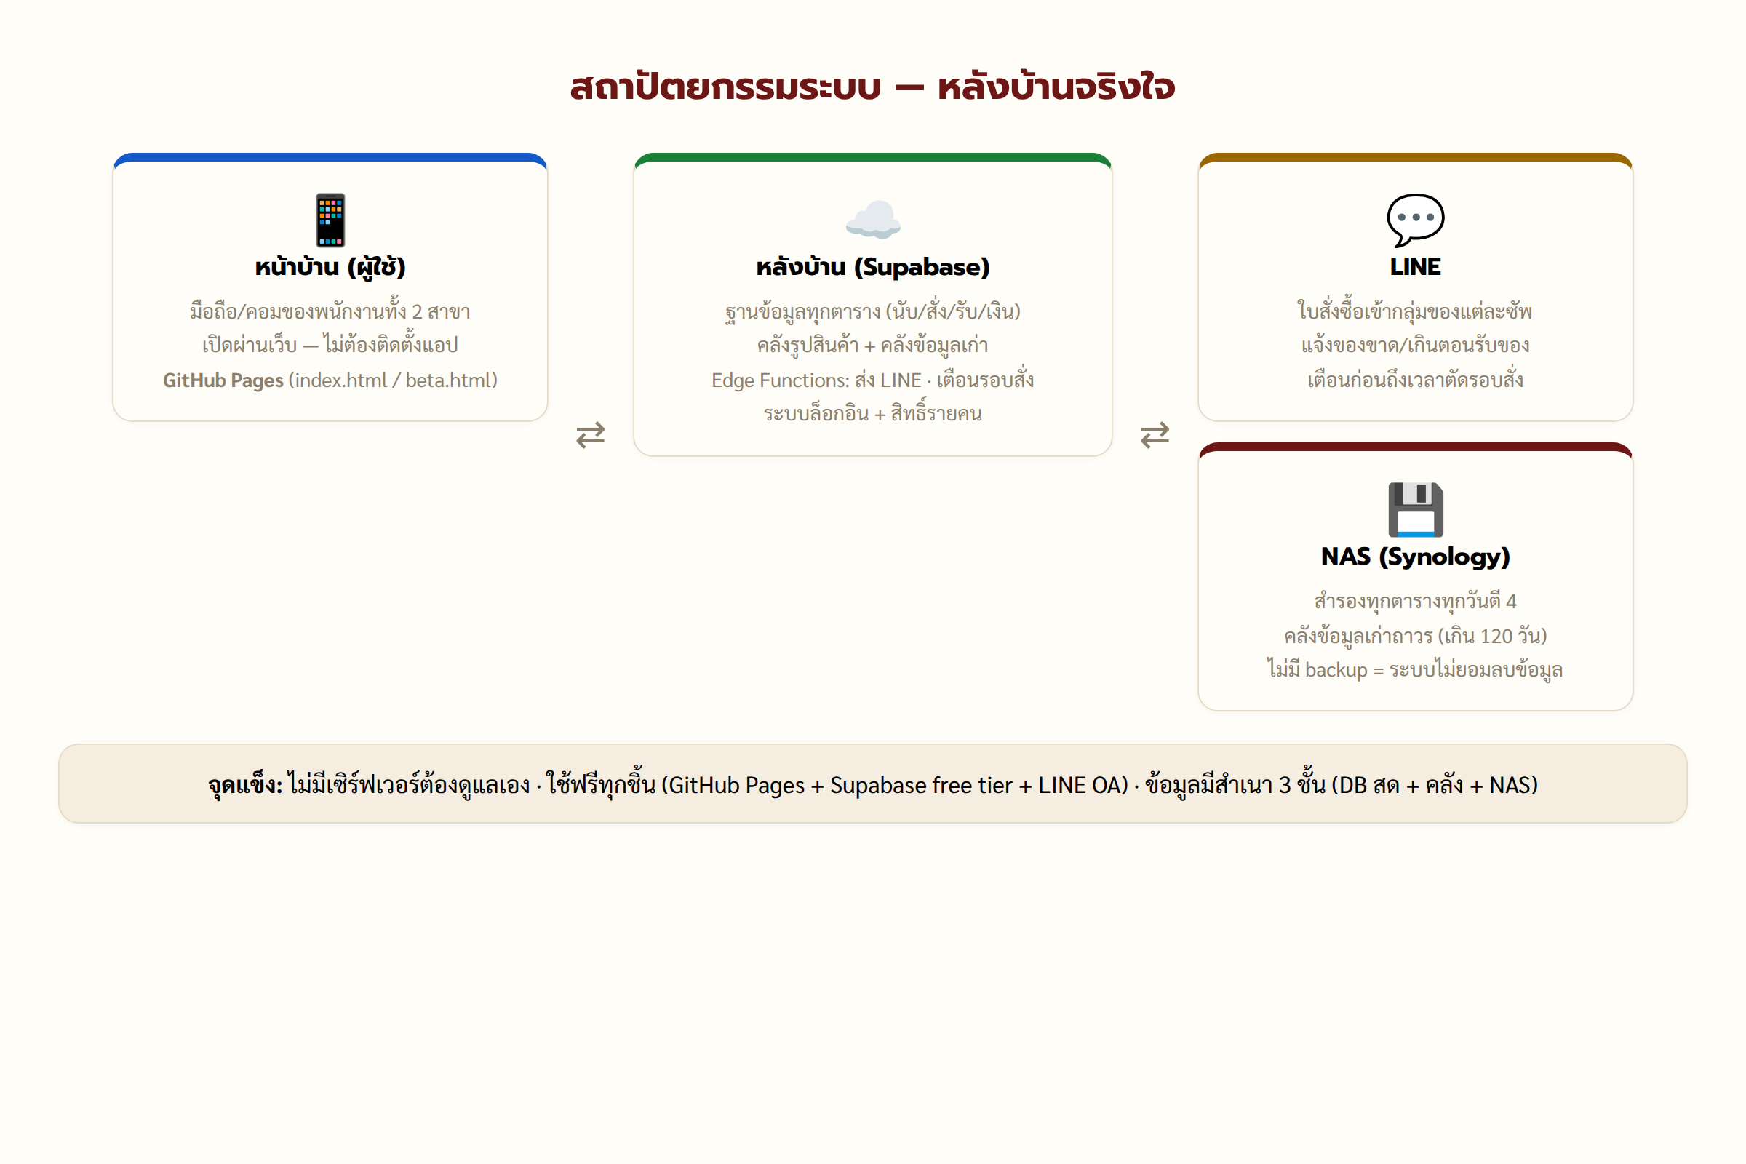
โครงสร้างระบบ
ไม่มีเซิร์ฟเวอร์ต้องดูแลเอง — ทุกชิ้นเป็นบริการฟรี/ราคาคงที่
หลังบ้านจริงใจ · จริงใจหมูกระทะ

Slide 5
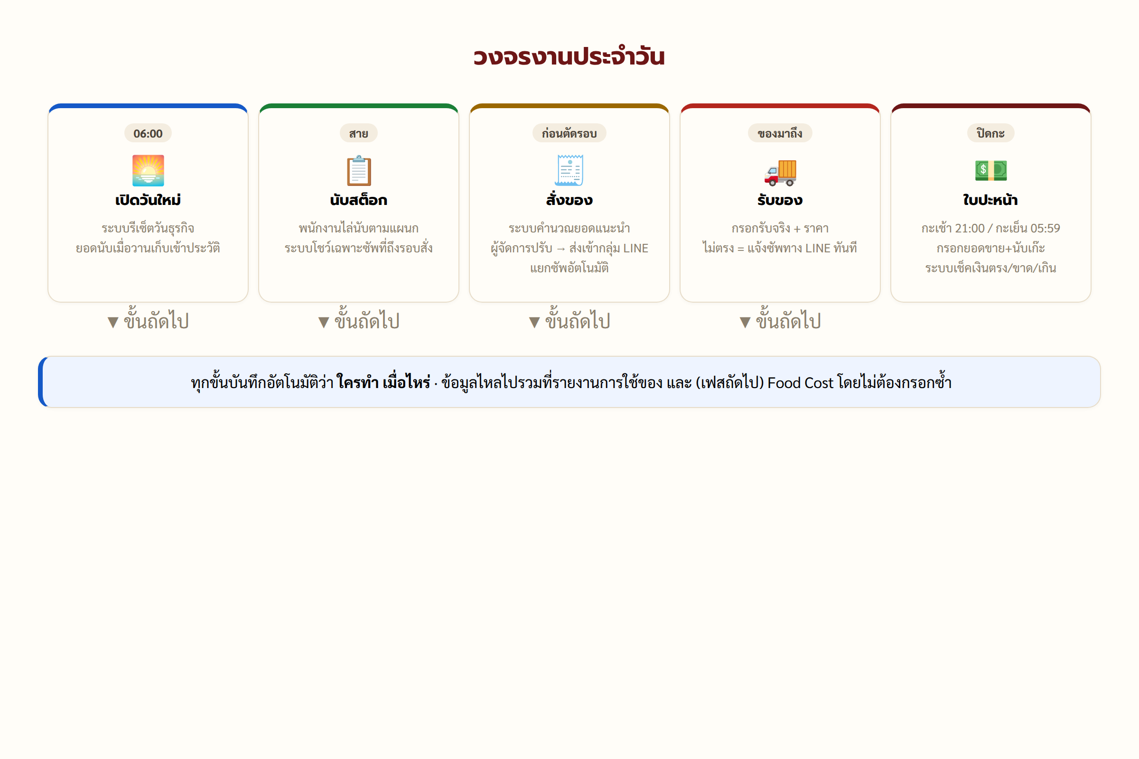
วงจรการทำงานใน 1 วัน
เส้นแบ่งวันธุรกิจ 06:00 — ปิดดึกข้ามเที่ยงคืนก็ยังนับเป็นวันเดิม
หลังบ้านจริงใจ · จริงใจหมูกระทะ

Slide 6
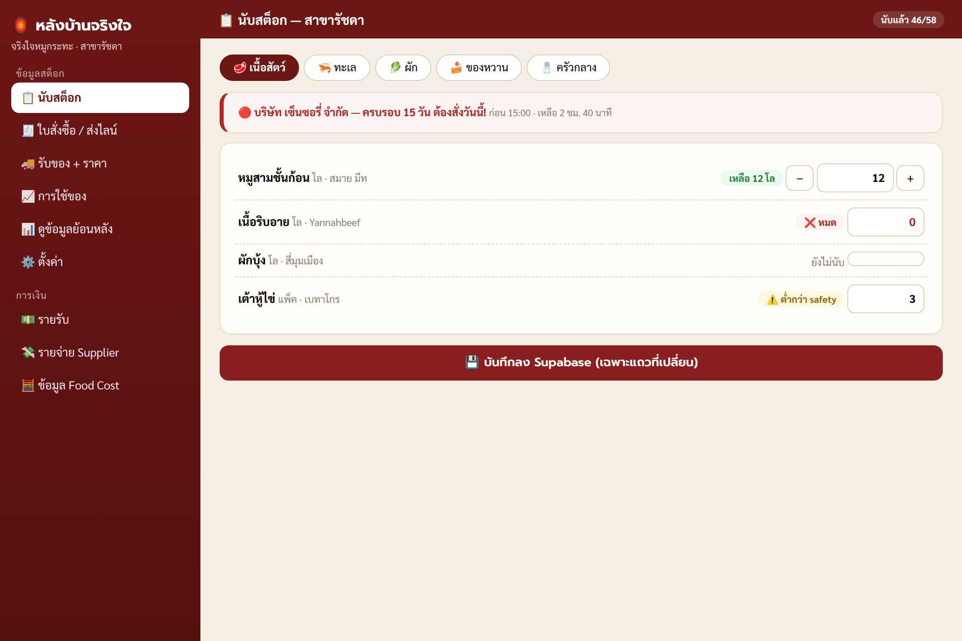
① นับสต๊อก — งานหน้าตู้ของพนักงาน
นับตามแผนก แท็บหมวดชัดเจน รู้ว่านับไปกี่รายการ เหลือกี่รายการ
🗂️
โชว์เฉพาะที่ต้องนับวันนี้ ซัพที่ยังไม่ถึงรอบสั่ง ระบบซ่อนให้ ไม่เสียเวลานับฟรี
🙈
ป้ายเตือนอัตโนมัติ ของหมด / ต่ำกว่า safety / ซัพครบรอบต้องสั่งวันนี้ พร้อมนับถอยหลังเวลาตัด
🚨
บันทึกเฉพาะที่เปลี่ยน กดเซฟซ้ำได้ ไม่มีข้อมูลซ้ำซ้อน + จำชื่อคนนับทุกแถว
💾
หลังบ้านจริงใจ · จริงใจหมูกระทะ

Slide 7
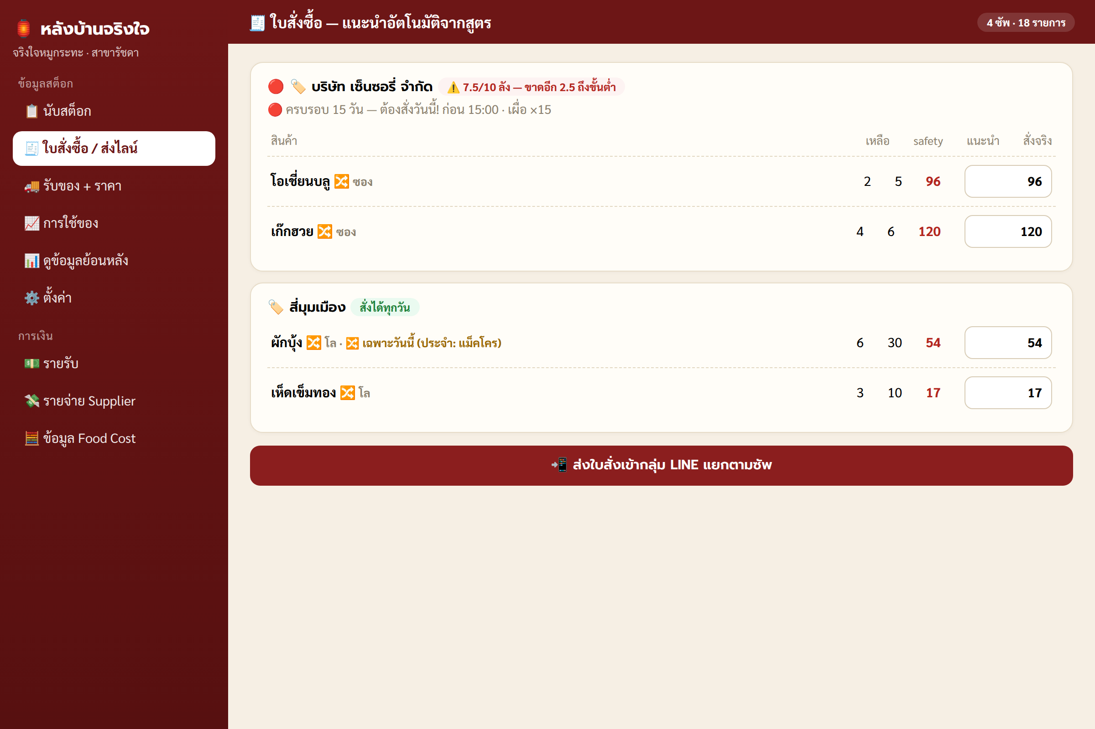
② ใบสั่งซื้อ — ระบบคิดเลขแทนคน
สูตรแนะนำสั่ง ยอดสั่ง = อัตราใช้/วัน × วันที่ของต้องพอ − ของที่จะเหลือตอนของมาถึง
อิงตัวเลขจริง 2 ตัว safety = ใช้เฉลี่ย/วัน · max = ใช้วันพีค — จูนจากสถิตินับย้อนหลังได้
🎯
ปัดหน่วยให้อัตโนมัติ แปลงเป็นลัง/แพ็คตามซัพ + เตือนยอดขั้นต่ำ เช่น "ขาดอีก 2.5 ลัง"
📦
คนตัดสินใจสุดท้าย ผู้จัดการแก้ช่อง "สั่งจริง" ได้ทุกรายการก่อนกดส่ง
✍️
หลังบ้านจริงใจ · จริงใจหมูกระทะ

Slide 8
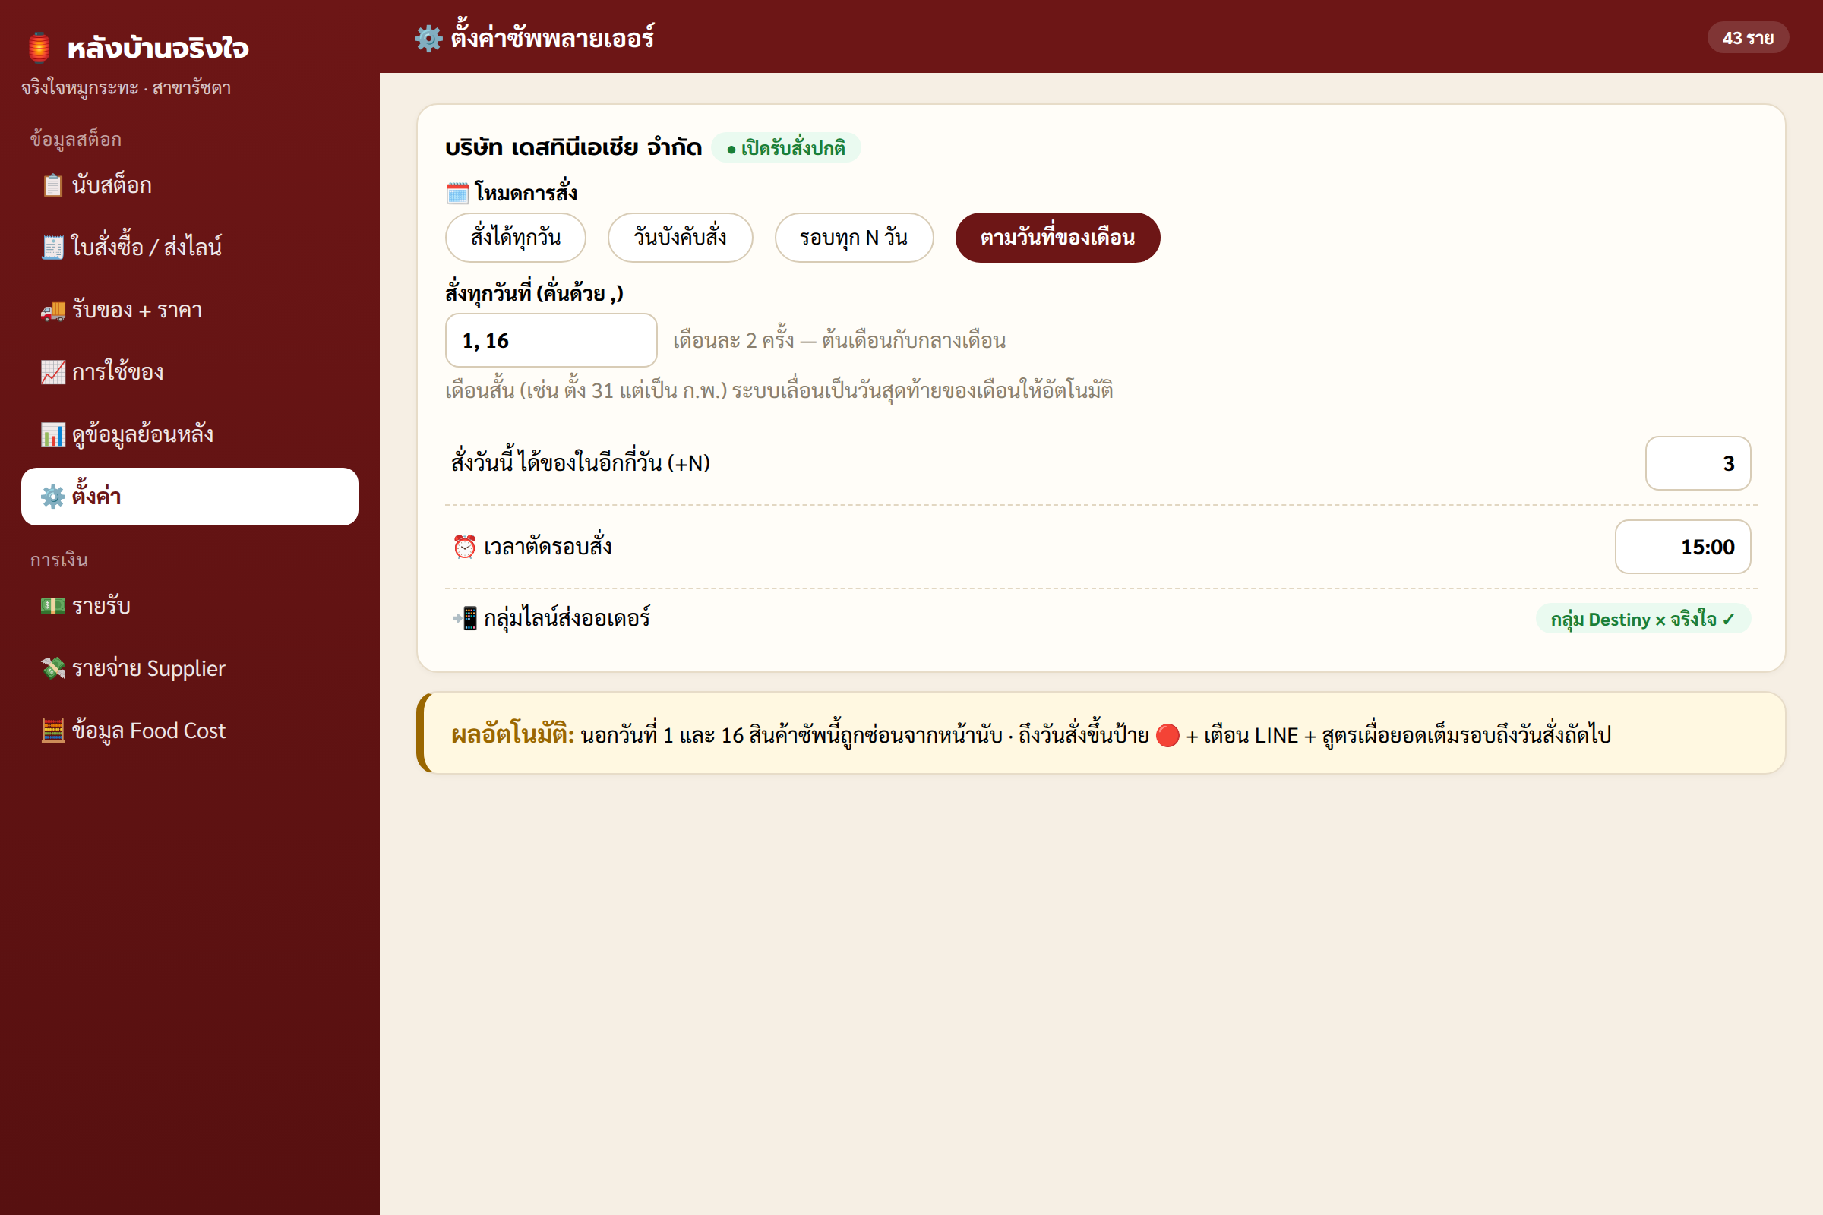
ตั้งรอบสั่งได้ตรงนิสัยซัพจริงทุกเจ้า
🟢
สั่งได้ทุกวัน ผัก/ของสด — เตือนเมื่อต่ำกว่า safety
📅
วันบังคับสั่ง เช่น สั่งจันทร์-ได้ของพุธ ตามตารางรายสัปดาห์ + เวลาตัดรอบ
🔁
รอบทุก N วัน เช่น ทุก 15 วัน นับจากวันสั่งล่าสุดอัตโนมัติ
🗓️
ตามวันที่ของเดือน เดือนละ 1-2 ครั้ง เช่น ทุกวันที่ 1 กับ 16 (เดือนสั้นเลื่อนให้เอง)
🔀
ย้ายซัพได้ 2 แบบ วันนี้สั่งกุ้งเจ้า A พรุ่งนี้เจ้า B — เฉพาะครั้ง หรือย้ายถาวร ประวัติไม่หาย
หลังบ้านจริงใจ · จริงใจหมูกระทะ

Slide 9
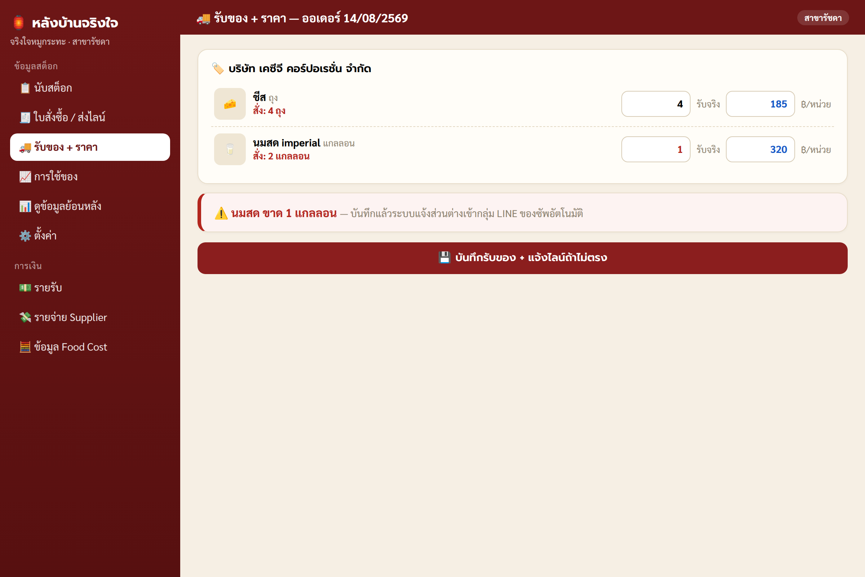
③ รับของ + ราคา — ปิดช่องของหาย
เห็นรูปสินค้า เช็คของถูกตัวแม้พนักงานใหม่
📷
เทียบสั่ง vs รับจริง ขาด/เกิน ระบบคำนวณส่วนต่างและแจ้งเข้ากลุ่ม LINE ซัพให้ทันที มีหลักฐานครบ
⚖️
เก็บราคาทุกครั้ง ช่องราคาเติมค่าล่าสุดให้ แก้เฉพาะตัวที่ราคาเปลี่ยน — กลายเป็นฐานข้อมูลต้นทุน/Food Cost
🏷️
ข้อมูล "ของเข้า" เชื่อถือได้ รายงานการใช้ของอิงจากยอดรับจริง ไม่ใช่ยอดที่ตั้งใจสั่ง
🔒
หลังบ้านจริงใจ · จริงใจหมูกระทะ

Slide 10
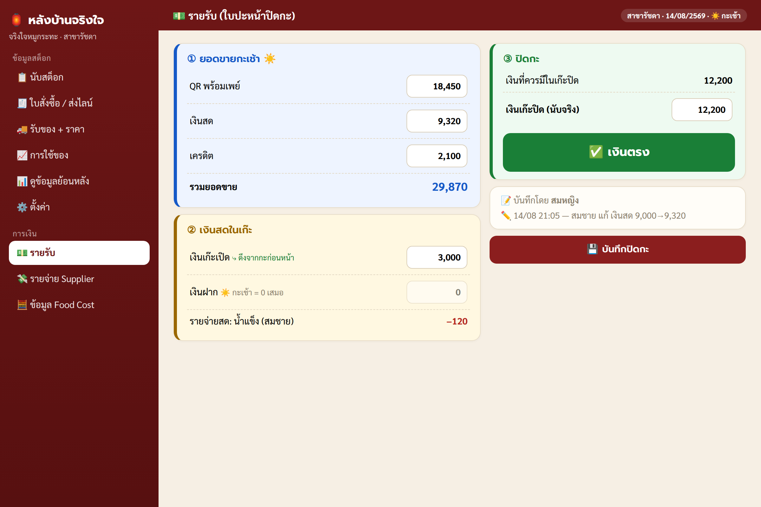
④ ใบปะหน้าปิดกะ — เงินทุกบาทมีที่มา
2 กะต่อวัน ต่อสาขา เช้า/เย็น ระบบเลือกกะให้ตามเวลา · เงินเก๊ะเปิด = เก๊ะปิดกะก่อนหน้าอัตโนมัติ
🌗
คิดเลขแทนทั้งใบ ควรมีในเก๊ะ = เก๊ะเปิด + ขายสด − รายจ่ายสด − เงินฝาก · เทียบนับจริง → ตรง/ขาด/เกิน
🧮
จดรายจ่ายสดในตัว จ่ายค่าอะไร ใครเบิก กี่บาท — รวมเข้าสูตรทันที
🧾
ตรวจสอบย้อนหลังได้ บันทึกใครกรอก ใครแก้ช่องไหน จากเท่าไหร่เป็นเท่าไหร่ เวลาไหน
🕵️
หลังบ้านจริงใจ · จริงใจหมูกระทะ

Slide 11
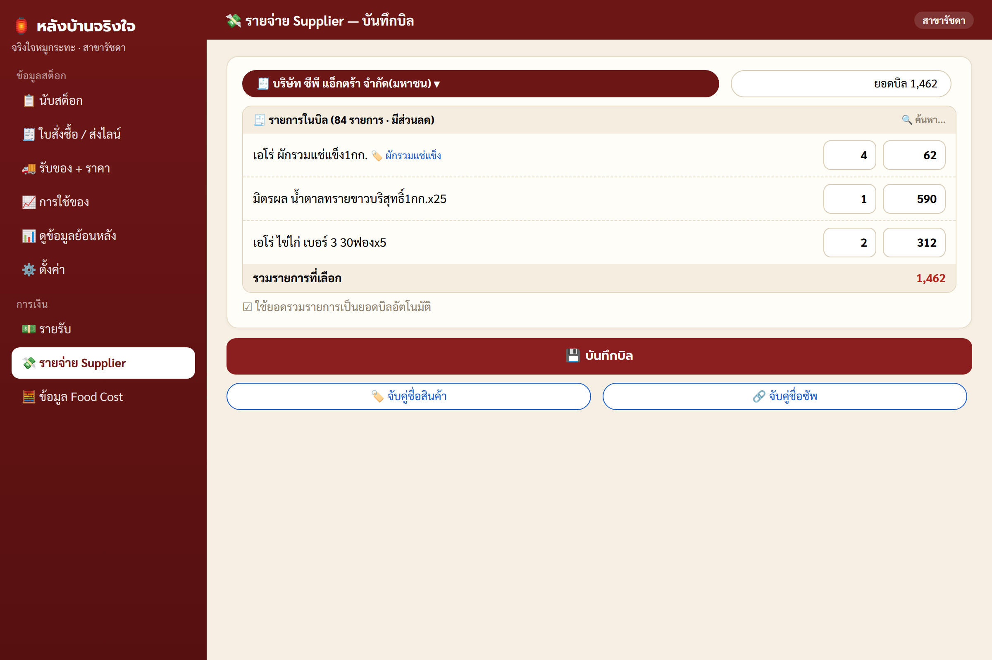
⑤ รายจ่าย Supplier — ลงบิลไวเหมือนติ๊กถูก
รายการเด้งตามบิลจริง คลังรายการบิล 494 รายการจาก 36 ซัพ — เลือกซัพปุ๊บรายการขึ้นตรงกระดาษ
🧾
กรอกแค่จำนวน+ราคา ระบบคูณ รวมเป็นยอดบิลให้ · พิมพ์ยอดเองก็ได้สำหรับซัพที่ไม่มีรายการ
➕
ยอดรวมรายวัน/รายเดือน เห็นทันทีว่าวันนี้จ่ายไปเท่าไหร่ เดือนนี้เท่าไหร่ ซัพไหนกินสัดส่วนสูง
📊
ฐานของ Food Cost รายจ่าย + ยอดขายจากใบปะหน้า = คำนวณ % ต้นทุนอาหารได้ในเฟสถัดไป
🔮
หลังบ้านจริงใจ · จริงใจหมูกระทะ

Slide 12
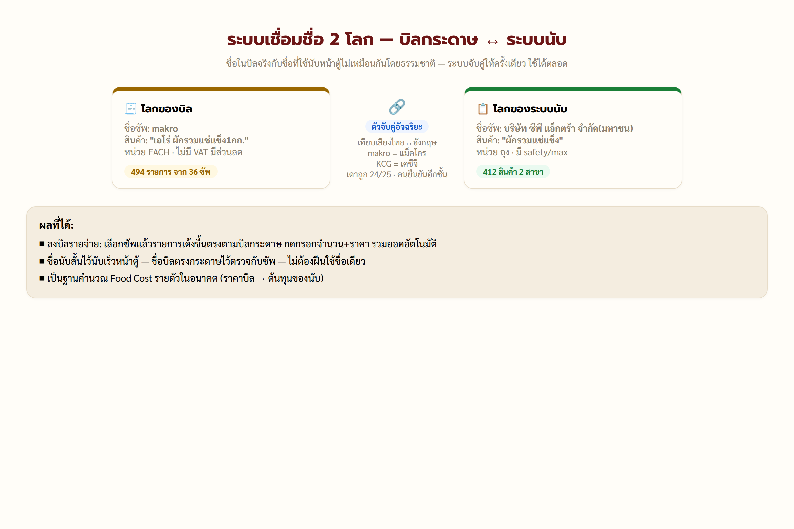
ตัวจับคู่ชื่ออัจฉริยะ — ปัญหาที่ระบบอื่นมองข้าม
ชื่อในบิล ("เอโร่ ผักรวมแช่แข็ง1กก.") กับชื่อที่ใช้นับ ("ผักรวม") ไม่เหมือนกันโดยธรรมชาติ
หลังบ้านจริงใจ · จริงใจหมูกระทะ

Slide 13
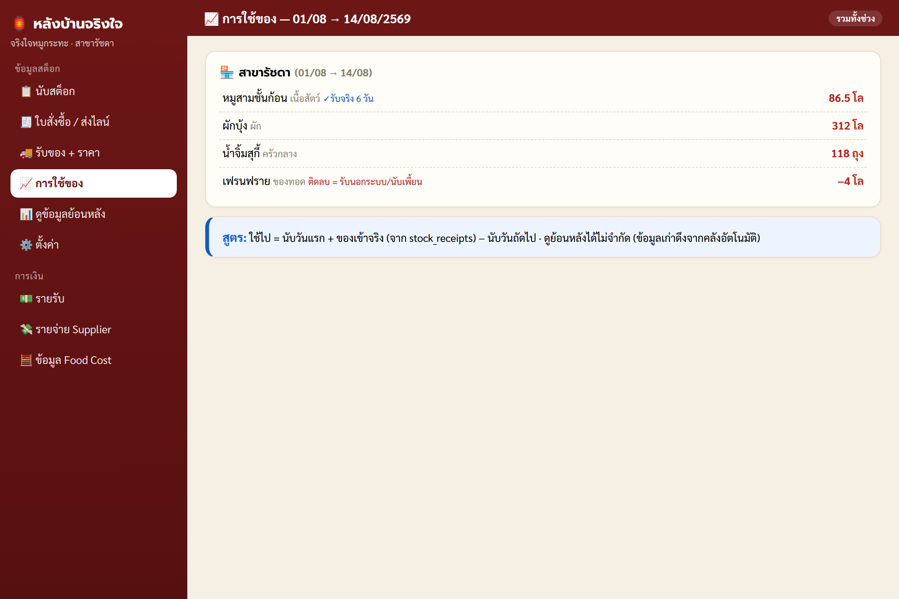
⑥ รายงานการใช้ของ + คลังข้อมูลถาวร
รู้การใช้จริงต่อวัน นับต้น + ของเข้าจริง − นับปลาย = ใช้ไปเท่าไหร่ · ติดลบ = มีของเข้านอกระบบ ตรวจได้
📉
จูน safety/max จากสถิติ ใช้ข้อมูลจริงย้อนหลังปรับค่าให้สั่งพอดี ไม่ขาดไม่เหลือ
🎯
ดูย้อนหลังได้ไม่จำกัด ข้อมูลเกิน 120 วันย้ายเข้าคลังอัตโนมัติ — หน้าจอเดิมเปิดดูต่อเนื่องเหมือนไม่มีอะไรเกิดขึ้น
🗄️
NAS สำรองทุกคืนตี 4 ทุกตาราง ทั้งไฟล์กู้ระบบและไฟล์ Excel — กฎเหล็ก: ไม่มีสำรองใหม่ ระบบไม่ยอมลบอะไรทั้งสิ้น
💾
หลังบ้านจริงใจ · จริงใจหมูกระทะ

Slide 14
ความปลอดภัยและการควบคุม
สิทธิ์รายคน เจ้าของ/ผู้จัดการ/พนักงาน เห็นเมนูไม่เท่ากัน — โมดูลเงินเห็นเฉพาะระดับบริหาร · กำหนดสาขาและแผนกที่แต่ละคนดูแล
ทุกการกระทำมีชื่อคนทำ นับ/สั่ง/รับ/ปิดกะ/แก้ไข บันทึกใคร-เมื่อไหร่ทั้งหมด ตรวจย้อนหลังได้
👥
✍️
พนักงานใหม่ต้องอนุมัติ สมัครเองแล้วรอผู้จัดการกดรับ + รีเซ็ตรหัสผ่านให้ได้จากในแอป
ข้อมูลมีสำเนา 3 ชั้น ฐานข้อมูลสด (คลาวด์) + คลังถาวร (คลาวด์) + NAS ที่ร้าน — พังชั้นไหนก็กู้ได้
🔐
🛡️
💡 หลักคิดของระบบ: "บันทึกความจริง ไม่ใช่ความตั้งใจ" — ยอดสั่งจริงตอนกดส่ง LINE · ยอดรับจริงตอนของมา · เงินนับจริงตอนปิดกะ ทำให้รายงานทุกตัวเชื่อถือได้
หลังบ้านจริงใจ · จริงใจหมูกระทะ

Slide 15
ข้อดีสรุป — ในตัวเลข
2
412
43
สาขาในระบบเดียว
สินค้า 4 ภาษา
ซัพพลายเออร์
ข้อมูลแยกสาขา สลับดูได้
ไทย · EN · ລາວ · မြန်မာ พร้อมรูป
ชื่อบริษัทเต็ม + กลุ่ม LINE + รอบสั่ง
0฿
24 ชม.
3 ชั้น
ค่าระบบรายเดือน
ใช้ได้ทุกที่
สำรองข้อมูล
GitHub Pages + Supabase ฟรี
เว็บแอปบนมือถือ ไม่ต้องติดตั้ง
สด + คลัง + NAS ทุกคืน
หลังบ้านจริงใจ · จริงใจหมูกระทะ

Slide 16
ก้าวต่อไป
Food Cost 3 มุมมอง
🧮
% ต้นทุนอาหารรายวัน (เป้า 35-45%) · จับสั่งเกิน · ราคาย้อนหลังต่อสินค้า — ข้อมูลพร้อมแล้วจากใบปะหน้า+บิล+ราคารับของ
แดชบอร์ดผู้บริหาร
📊
KPI + กราฟยอดขาย/รายจ่าย เห็นสุขภาพร้านในจอเดียว
ขึ้นระบบจริงเต็มตัว (v25)
🚀
โปรโมทโครงหลังบ้านจาก beta สู่ production ให้พนักงานใช้ทุกคน
หลังบ้านจริงใจ — ทำระบบให้จำแทนคน แล้วให้คนไปใส่ใจลูกค้า 🏮

